Slide 1
Simple Content-Based Routing (CBR) of Messages

Slide 2
Environment
OS : Ubuntu Server 14.04 LTS 64bit
CPU : 4 Core intel i7
RAM : 4gb
HDD : 20gb

Slide 3
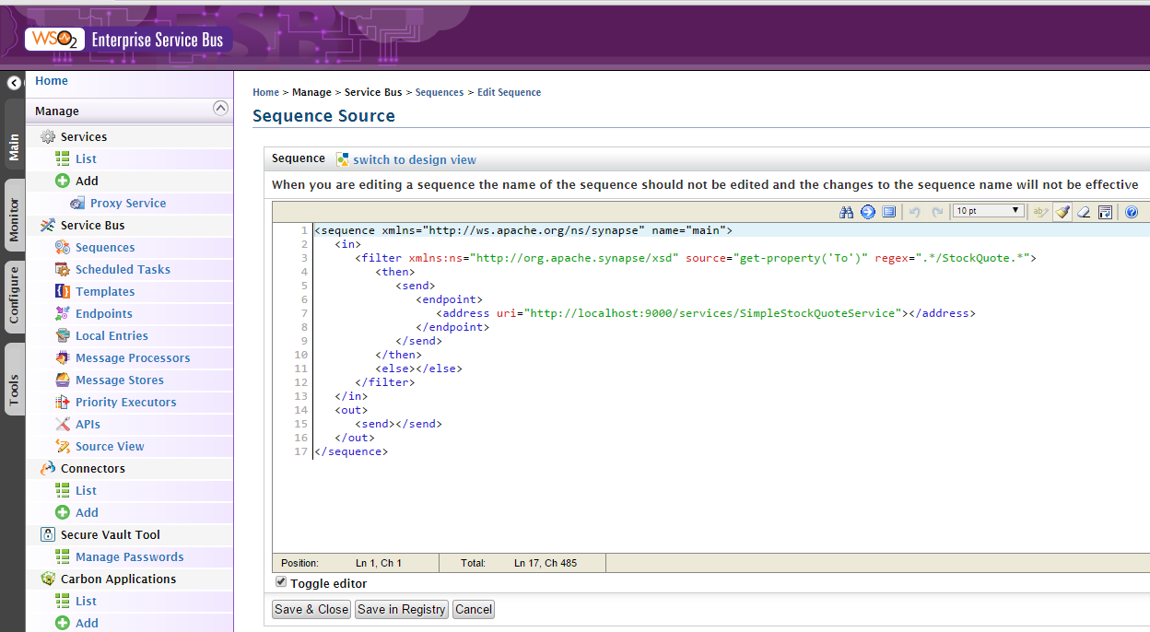
ESB Main Configuration
Konfigurasi ESB menggunakan filter mediator untuk melakukan routing message yang diterima dari http://<url>/StockQuote akan di route ke url service sebenarnya

Slide 4
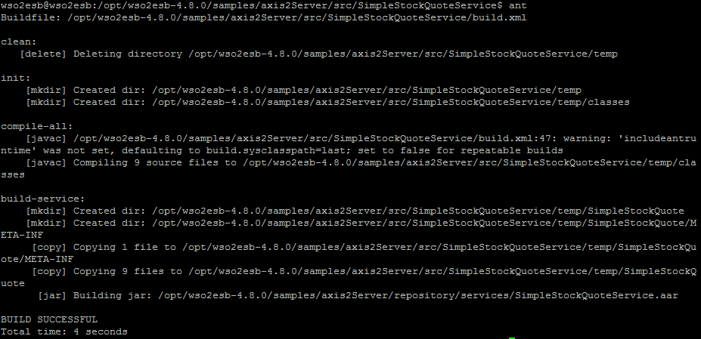
Deploy Back-End Service (SimpleStockQuote Service)-1
Build SimpleStockQuote Service melalui src yang ada pada <wso2_home>/samples/axis2Server/src/SimpleStockQuoteService/

Slide 5
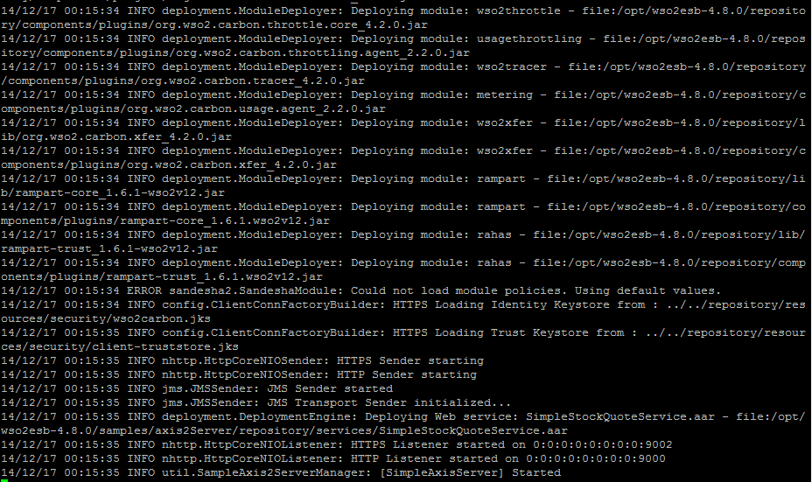
Deploy Back-End Service (SimpleStockQuote Service)-2
Setelah berhasil melakukan build service yang akan di deploy, jalankan axis2server.sh yang terdapat di <wso2_home>/samples/axis2Server/

Slide 6

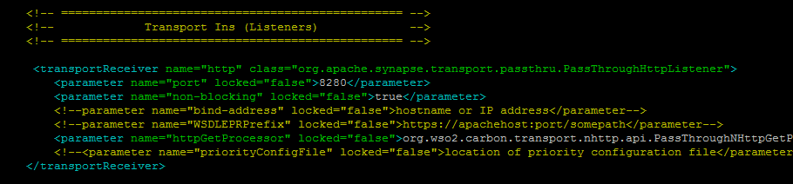
Mencoba Menggunakan Service Melalui ESB
Jalankan perintah pada direktori <wso2_home>/samples/axis2Client
ant stockquote -Dtrpurl=http://localhost:8280/services/StockQuote
Maka akan terlihat tampilan bahwa service digunakan pada console axis2server
Port 8280 merupakan port pada ESB yang digunakan untuk ESB HTTP-NIO, hal ini dapat diketahui dari file konfigurasi yang terdapat pada <wso2_home>/repository/conf/axis2/axis2.xml

